Slide 1
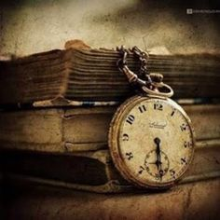

O
TEMPO
O relógio do coração,
hoje descubro,
bate em frequência
diversa
daquele que carrego no pulso.
TV

Slide 2
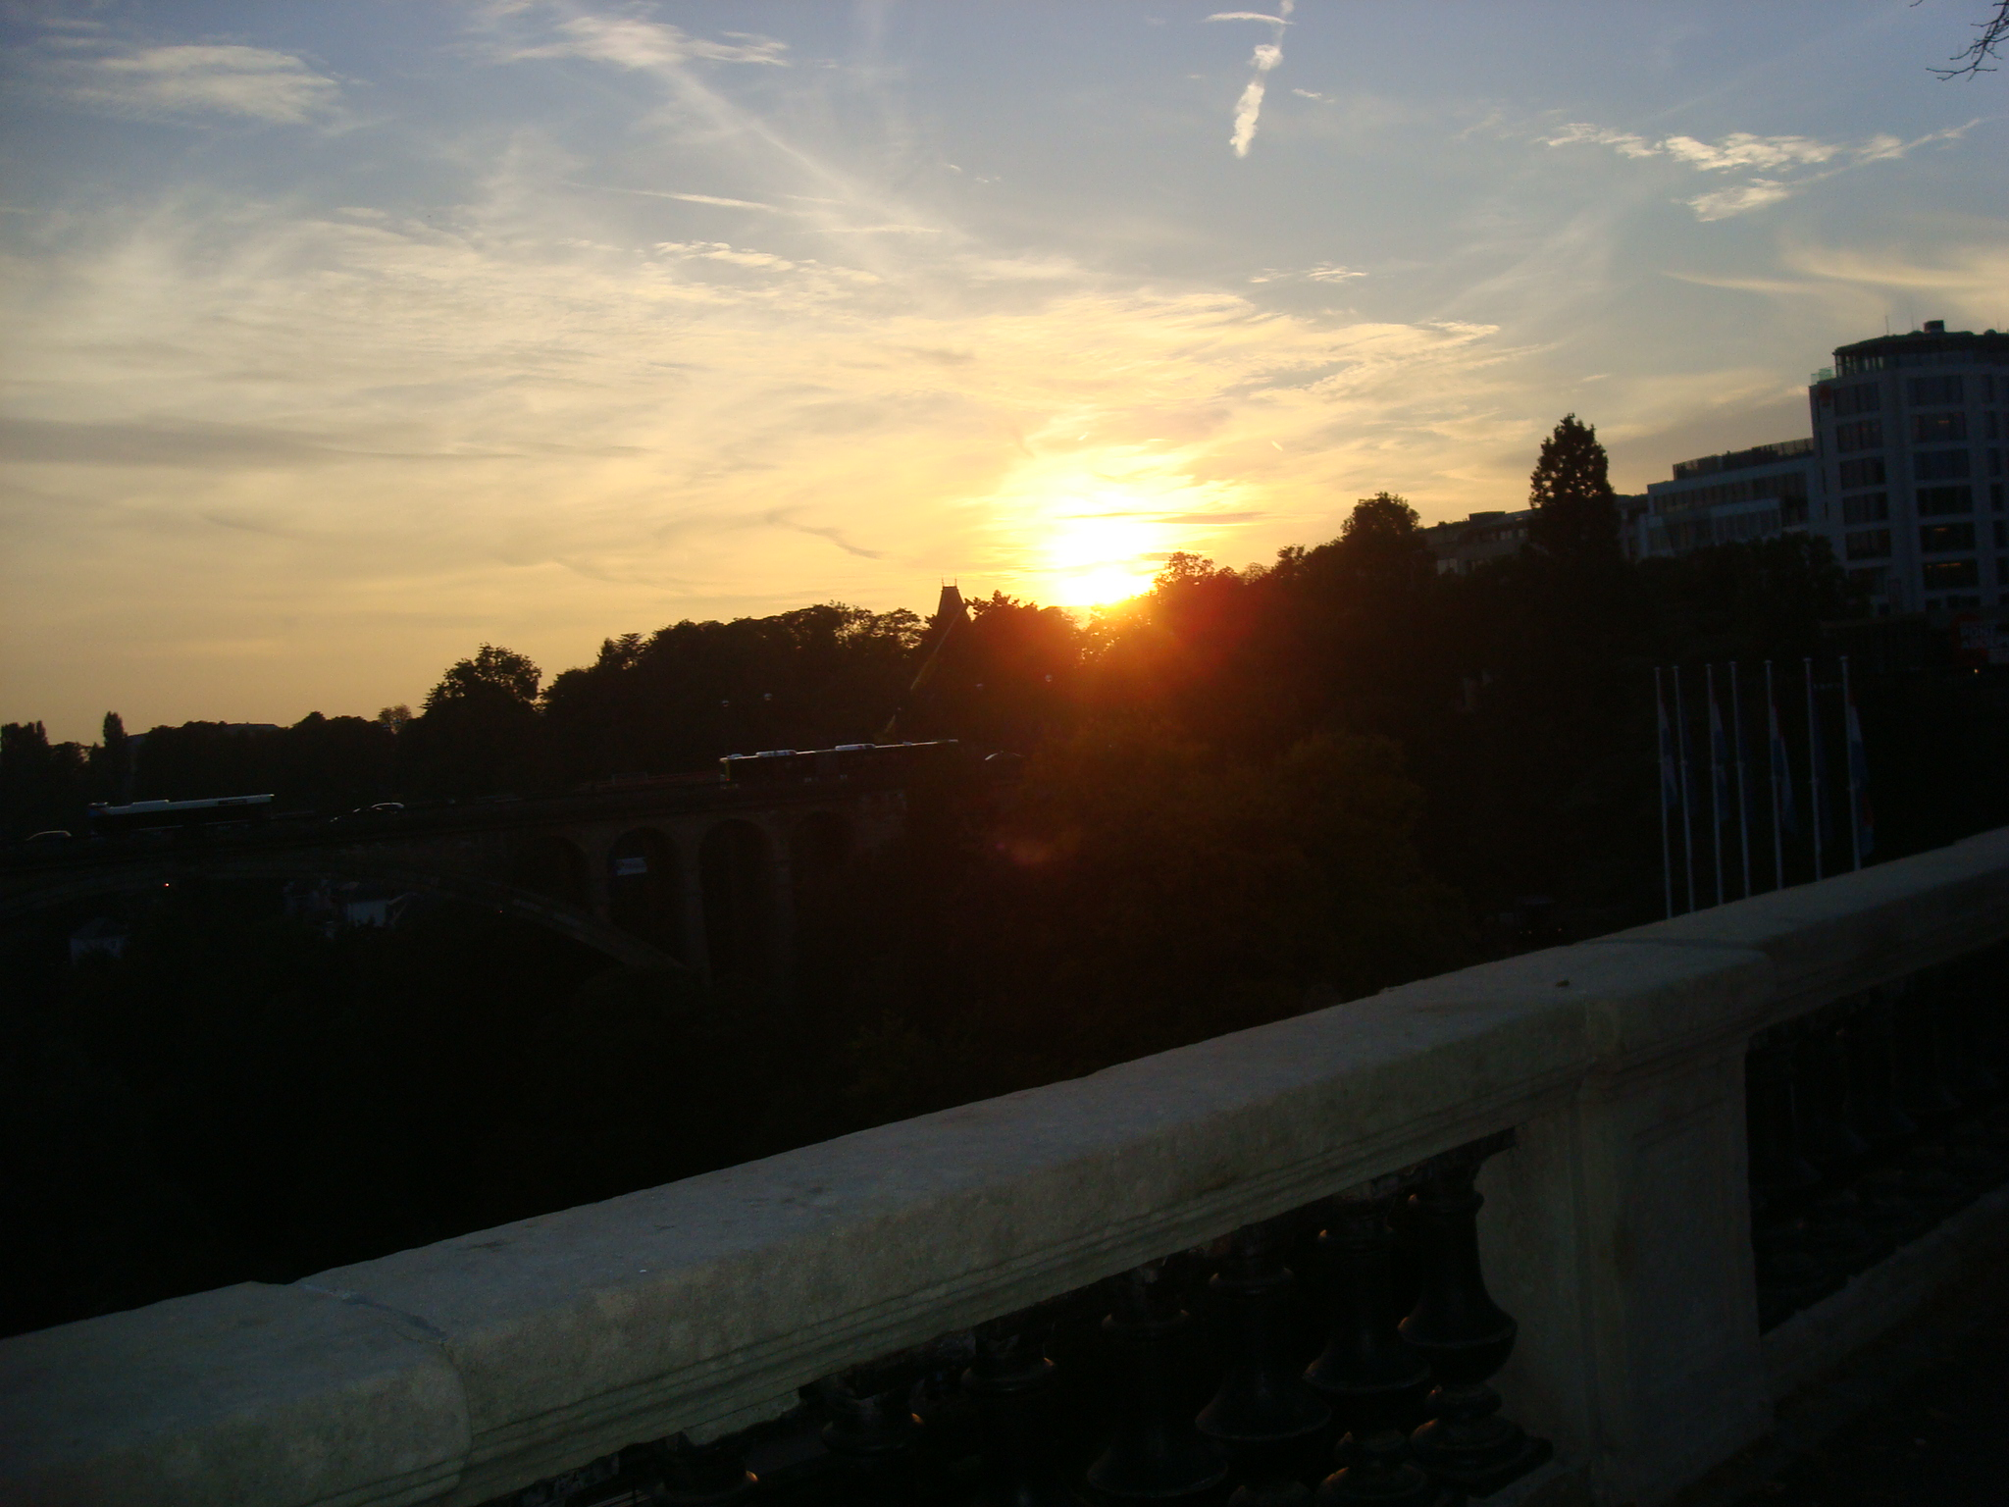
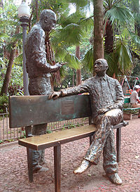
O Relógio
do
Coração
O texto a seguir, é de autoria de Mário de Miranda Quintana.
Fez as primeiras letras em sua cidade natal, mudando-se em 1919 para Porto Alegre, onde estudou no Colégio Militar, publicando ali suas primeiras produções literárias. Considerado o "poeta das coisas simples", com um estilo marcado pela ironia, pela profundidade e pela perfeição técnica, ele trabalhou como jornalista quase toda a sua vida. Traduziu mais de cento e trinta obras da literatura universal, entre elas Em Busca do Tempo Perdido de Marcel Proust, Mrs Dalloway de Virgina Woolf, e Palavras e Sangue, de Gionanni Papini.
Ligue o SOM
clique o mouse para avançar...
...mas não tenha pressa!
Toninho Vendramini

Slide 3
O TEMPO...
O RELÓGIO...
O CORAÇÃO...
Há tempos em nossa vida
que contam de forma diferente.

Slide 4
Há semanas que duraram anos,
como há anos
que não contaram um dia.

Slide 5
Há paixões que foram eternas, como há amigos
que passaram céleres, apesar de o calendário mostrar que ficaram por anos
em nossas agendas.

Slide 6
Há amores não realizados que deixaram olhares de meses, e beijos e abraços não dados
que até hoje
esperam o desfecho.

Slide 7
Há trabalhos
que tomaram décadas
de nosso tempo na Terra,
mas que nossa memória insiste
em contá-los como semanas.

Slide 8
E há casamentos que,
ao olharmos para trás,
mal preenchem
os feriados da folhinha.

Slide 9
Há tristezas
que nos paralisaram por meses,
mas que hoje,
passados os dias difíceis,
mal guardamos
a lembrança de horas.

Slide 10
Há eventos que marcaram,
e que duram para sempre:

Slide 11
O nascimento do filho,
a morte da avó,
a viagem inesquecível,
o êxtase do sonho realizado.
Estes têm a duração
que nos ensina o significado
da palavra “eternidade”.

Slide 12
Já viajei para a mesma cidade
uma centena de vezes,
e na maioria das viagens
o tempo do percurso
foi (quase) o mesmo.

Slide 13
Mas conforme meu espírito, houve viagem
que não teve fim até hoje, como há também o percurso
que nem me lembro de ter feito,
tão feliz estava eu na ocasião.

Slide 14
O relógio do coração,
hoje descubro,
bate em frequência diversa
daquele que carrego no pulso.

Slide 15
Marca um tempo diferente,
o das emoções que perduram
e que mostram
o verdadeiro tempo
da existência da gente.

Slide 16
Por este relógio,
velhice é coisa de quem
não conseguiu esticar o tempo
que temos no mundo.

Slide 17
É olhar as rugas...
e não perceber a maturidade
e a experiência adquiridas.

Slide 18
É pensar antes
naquilo que não foi feito,
ao invés de se alegrar e sorrir
com as lembranças do que viveu.

Slide 19
“A vida é o dever
que nós trouxemos para fazer em casa.
Quando se vê, já são seis horas!
Quando de vê, já é sexta-feira!
Quando se vê, já é natal...
Quando se vê, já terminou o ano...
Quando se vê
perdemos o amor da nossa vida.
Quando se vê passaram 50 anos!
Agora é tarde demais para ser reprovado.
Se me fosse dada outra oportunidade,
Eu nem olharia o relógio...

Slide 20
...Seguiria sempre em frente
e iria jogando pelo caminho
a casca dourada e inútil das horas...
Seguraria o amor que está a minha frente
e diria que eu o amo...
E tem mais: não deixe de fazer
algo de que gosta
devido à falta de tempo.
Não deixe de ter pessoas ao seu lado
por puro medo de ser feliz:
A única falta que sentirás
será a desse tempo, que infelizmente, jamais voltará!”

Slide 21
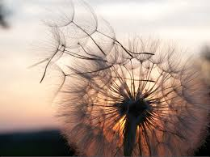

Imagens
Tela de Fundo
Igrejas República Tcheca
(Acervo Pessoal)
Autoria do Texto
O POETA
MARIO QUINTANA
MÚSICAS
Inicio / Acompanhamento
Luzes da Ribalta / Smile
Encerramento
Almost There
Canta: Andy Williams
EDITOR / FORMATADOR
TONINHO VENDRAMINI
ACESSE MEUS ESPAÇOS CULTURAIS E TORNE-SE MEU SEGUIDOR
http://vendraminiletras.blogspot.com/
www.sergrasan.com/toninhovendraminislides/
PARTICIPAÇÕES:
    ASSOCIAÇÃO DOS POETAS E ESCRITORES DE JUNDIAÍ E REGIÃO
ACADEMIA NACIONAL DE LETRAS DO PORTAL DO POETA BRASILEIRO - ACADÊMICO 28

